Slide 1
О содержании инфраструктурных листов для Центров «Точка роста» О зонировании и дизайне помещений Центров ТР

Slide 2
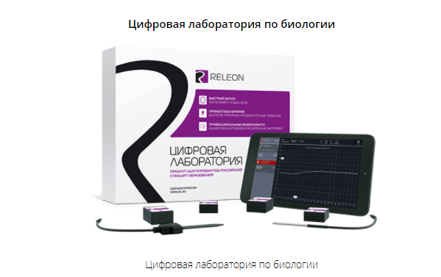
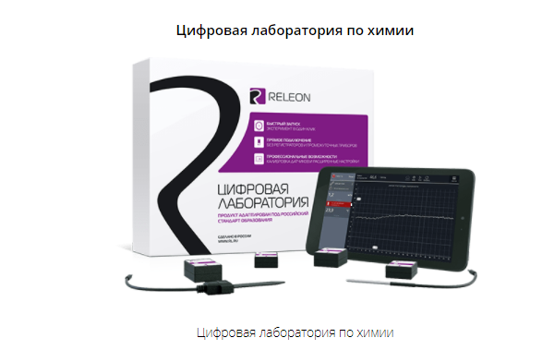

Slide 3
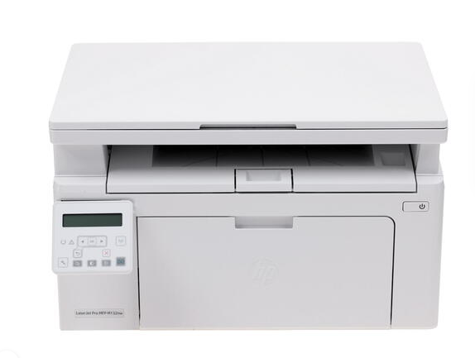


Slide 4
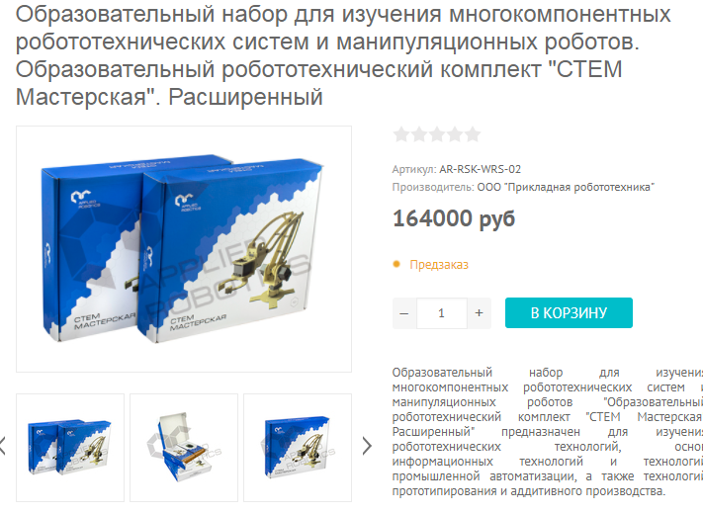

Slide 5
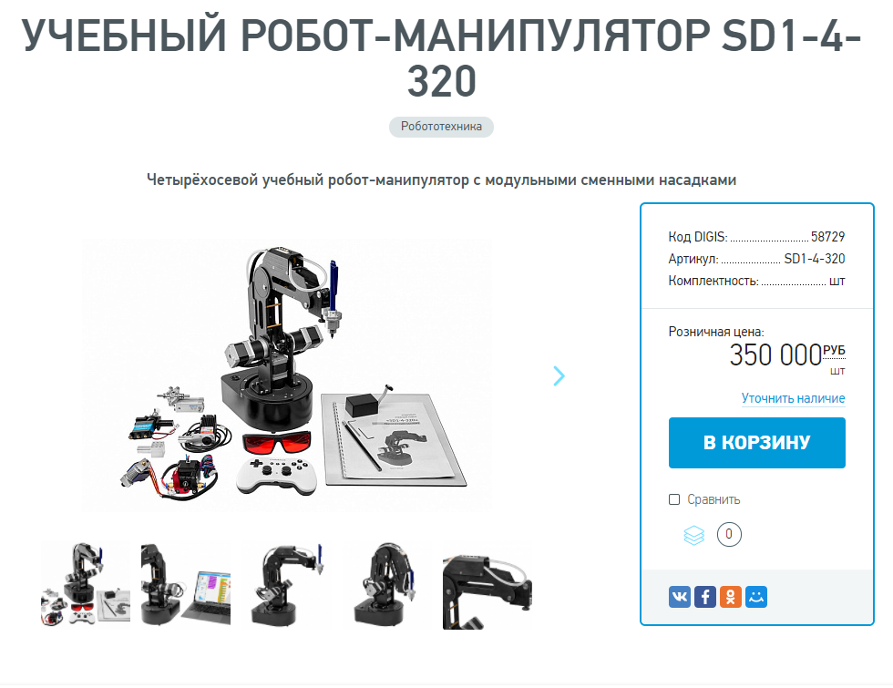

Slide 6
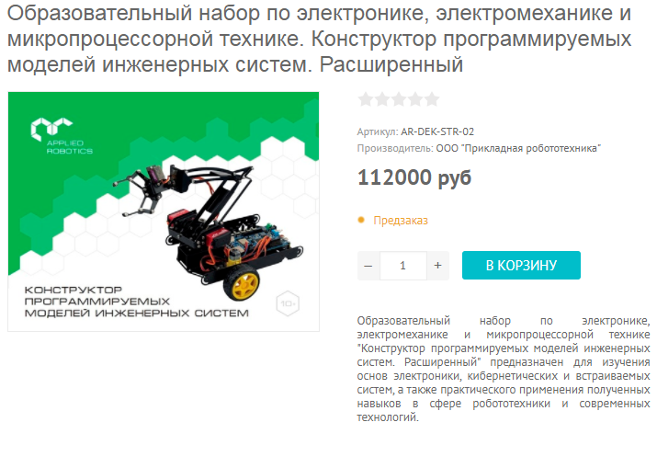

Slide 7
О рекомендациях по оформлению и зонированию помещений Центров «Точка роста».
2

Slide 8

Руководство по фирменному стилю
^{ОТВЕЧАЕТ НА ВОПРОСЫ:}
^{как выглядит логотип} ^{и элементы фирменного стиля?}
как можно и нельзя использовать логотип?
^{как брендировать веб} ^{и промопродукцию?}
как и в каких случаях использовать кобрендинг с нацпроектом «Образование»?

Slide 9

Руководство по дизайну помещений
^{ОТВЕЧАЕТ НА ВОПРОСЫ:}
^{какие и сколько помещений} ^{включает Точка Роста?}
^{как брендировать} ^{помещения?}
^{ВКЛЮЧАЕТ РЕКОМЕНДАЦИИ ПО:}
^{Подбору мебели}
^{Цветовым решениям}
^{Материалам отделки}
^{Навигации}
^{Декору}

Slide 10

Папка с графическими элементами
^{ВКЛЮЧАЕТ МАКЕТЫ:}
^{Фирменного знака}
^{Фирменных элементов}
Интерьерные таблички, стенды, фирменный знак

Slide 11
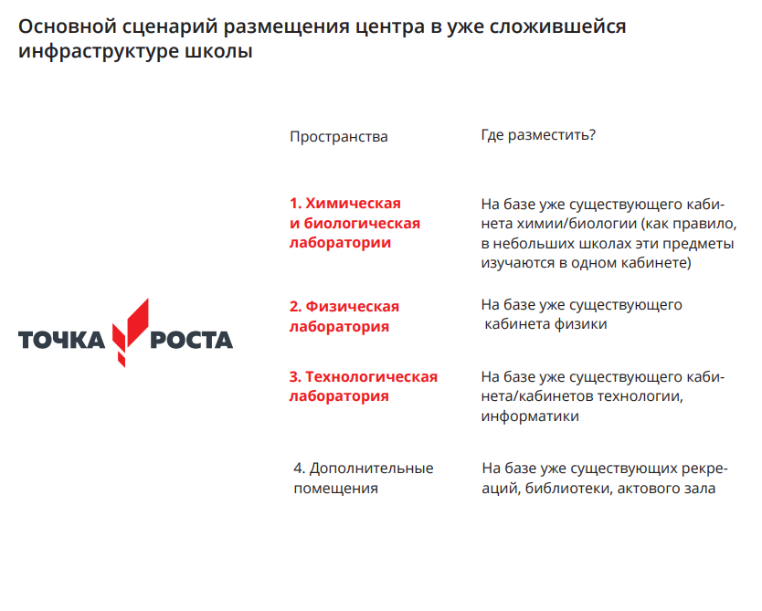

Slide 12
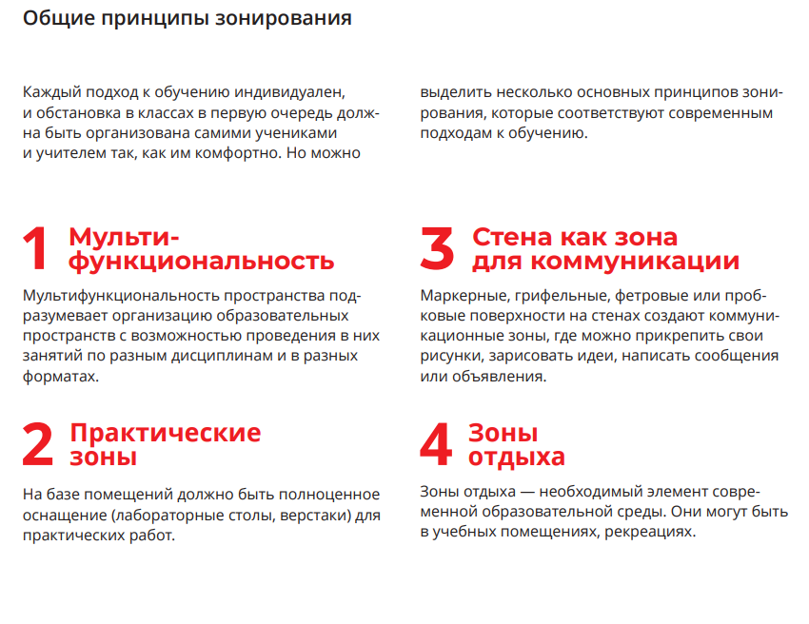

Slide 13
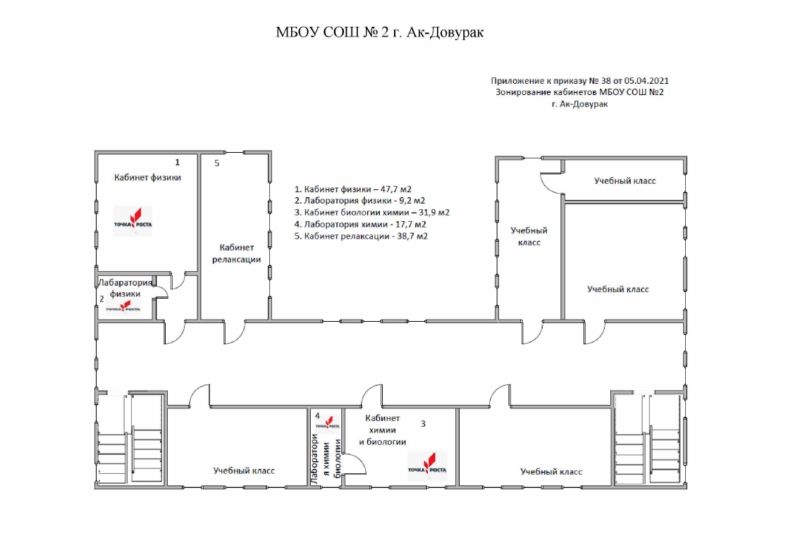

Slide 14
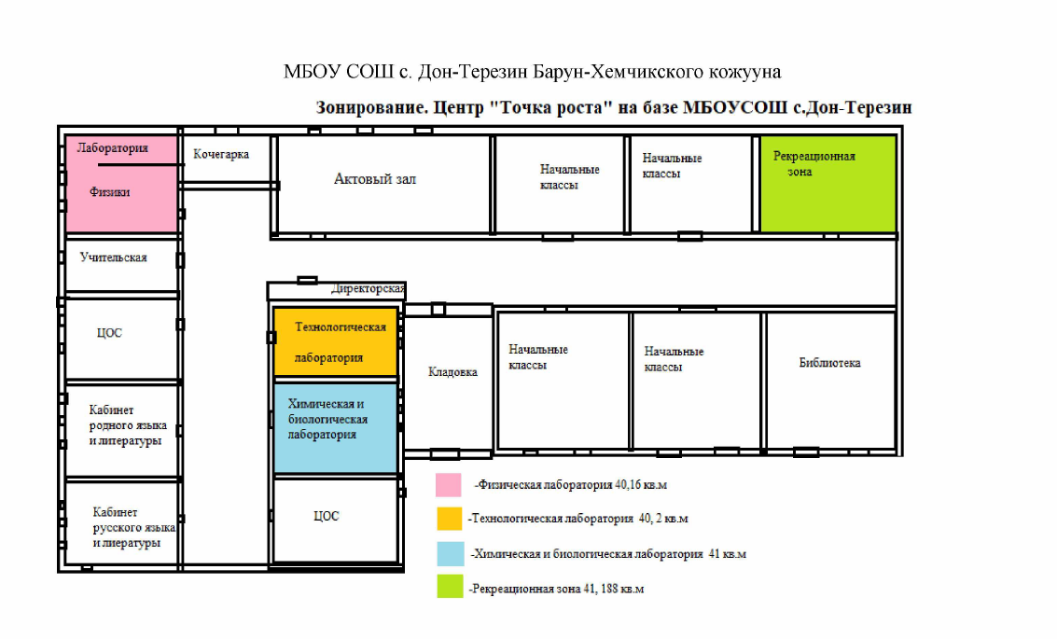

Slide 15
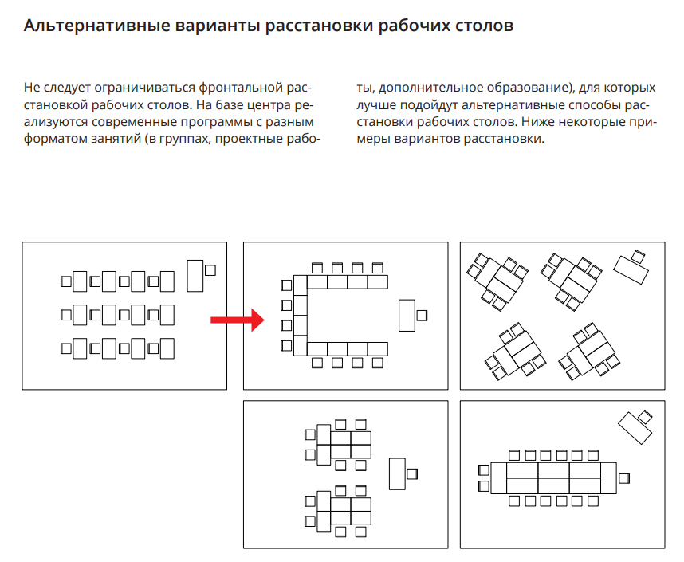

Slide 16
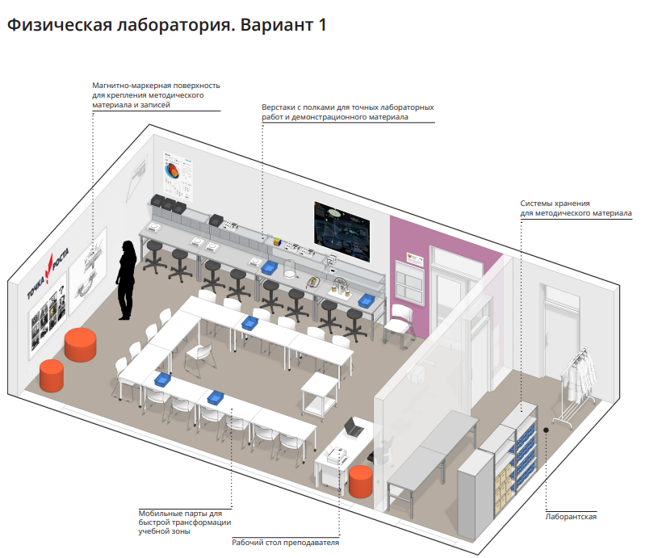

Slide 17
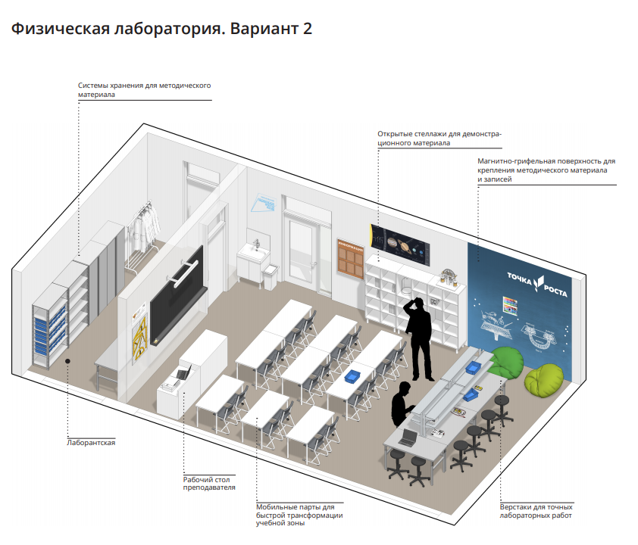

Slide 18
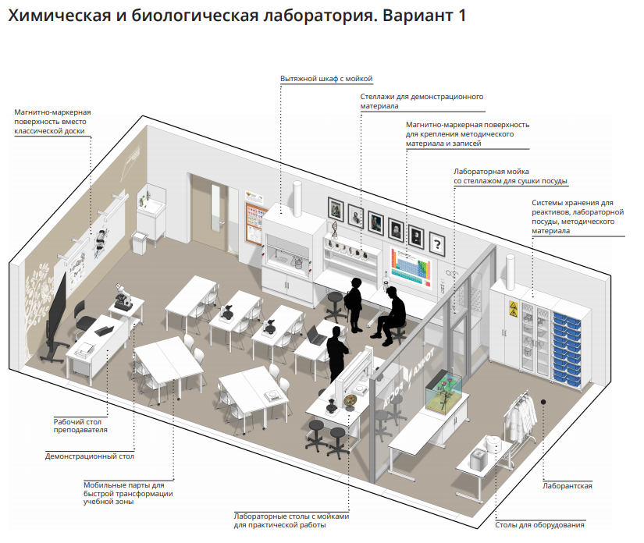

Slide 19
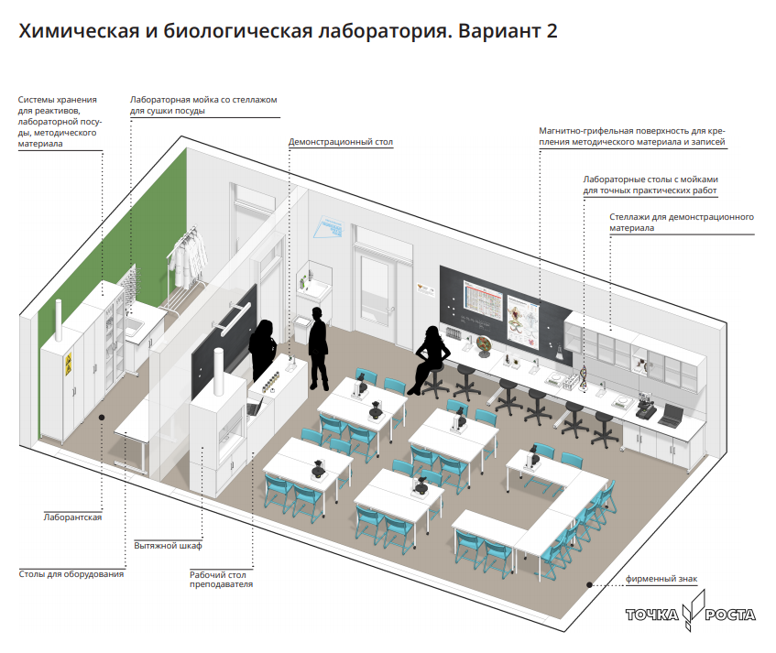

Slide 20
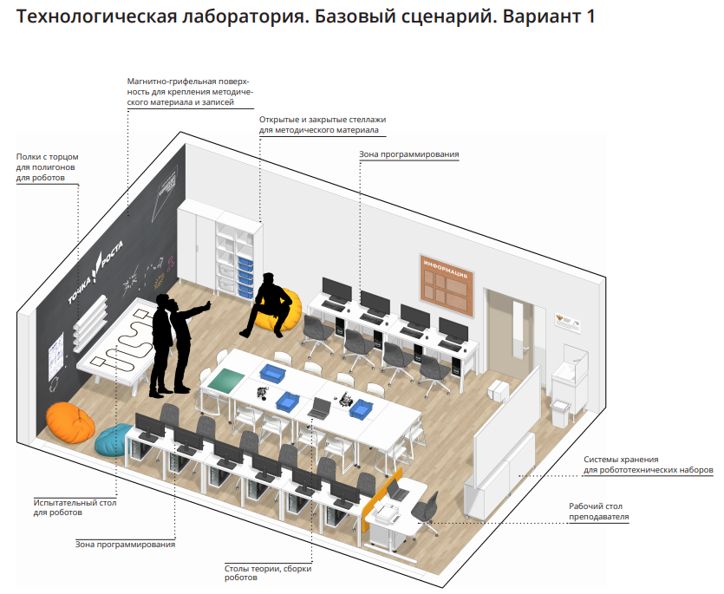

Slide 21
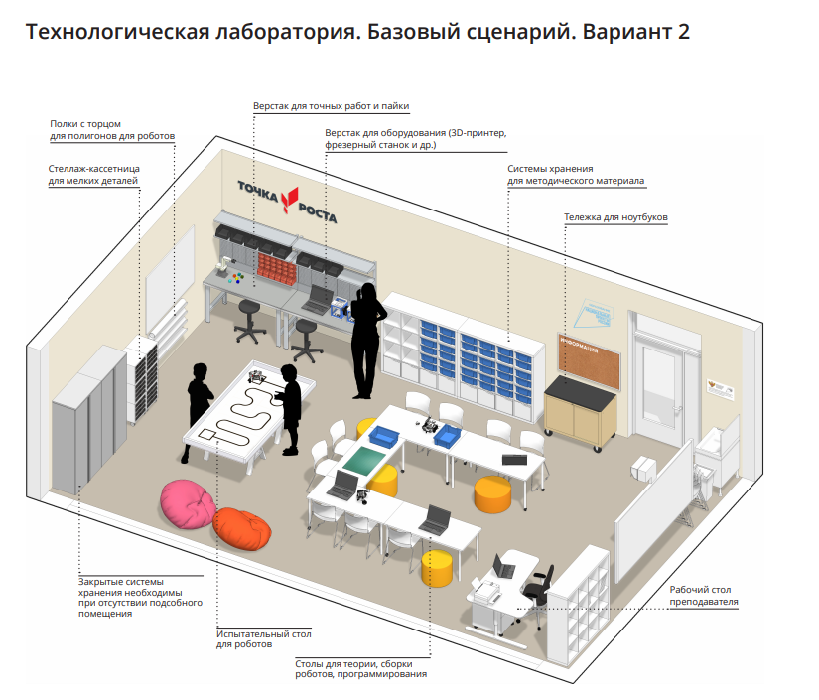

Slide 22
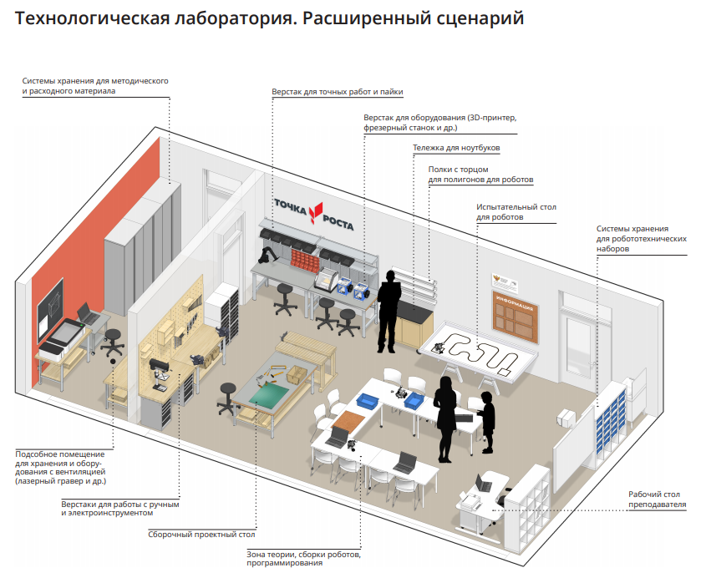

Slide 23
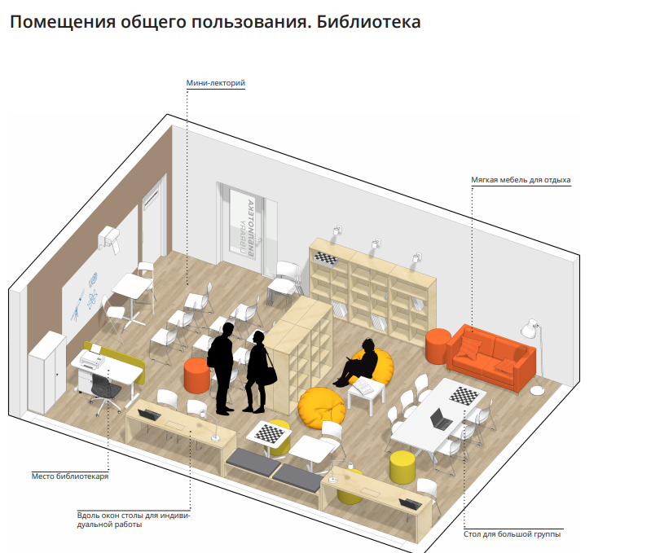

Slide 24
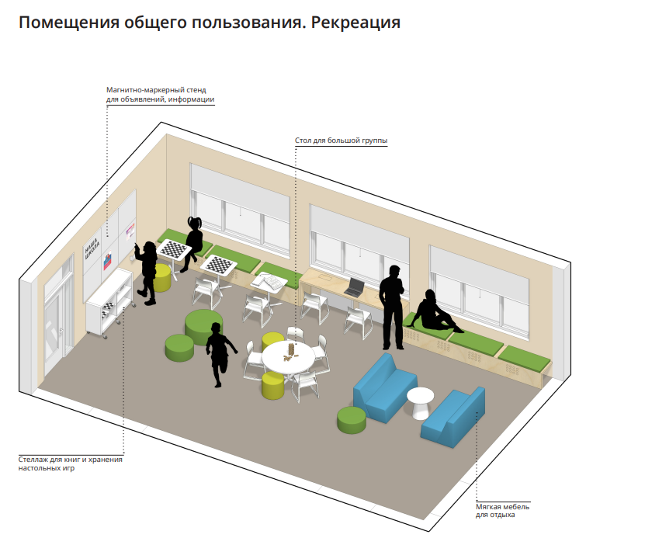

Slide 25
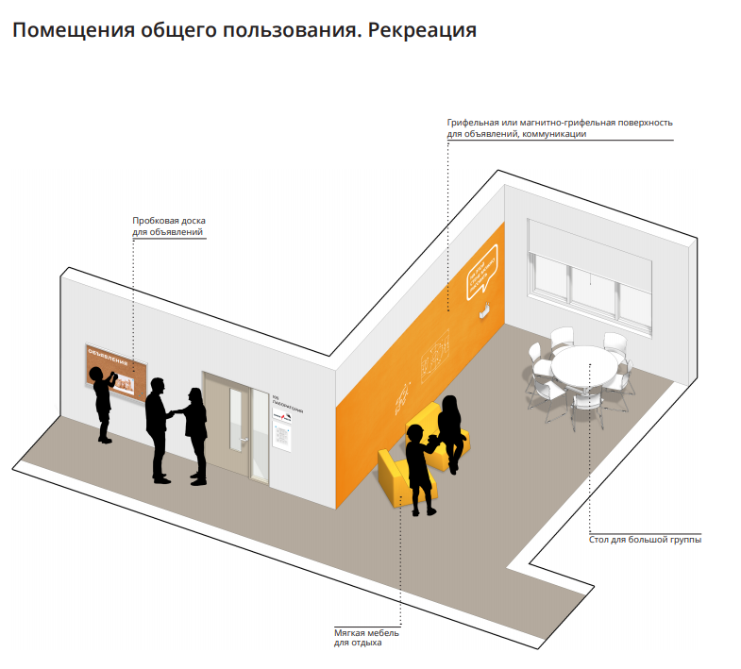

Slide 26
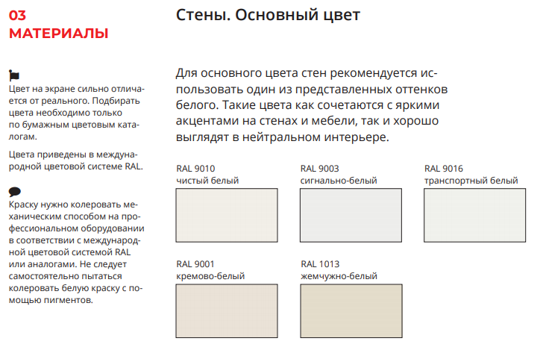

Slide 27
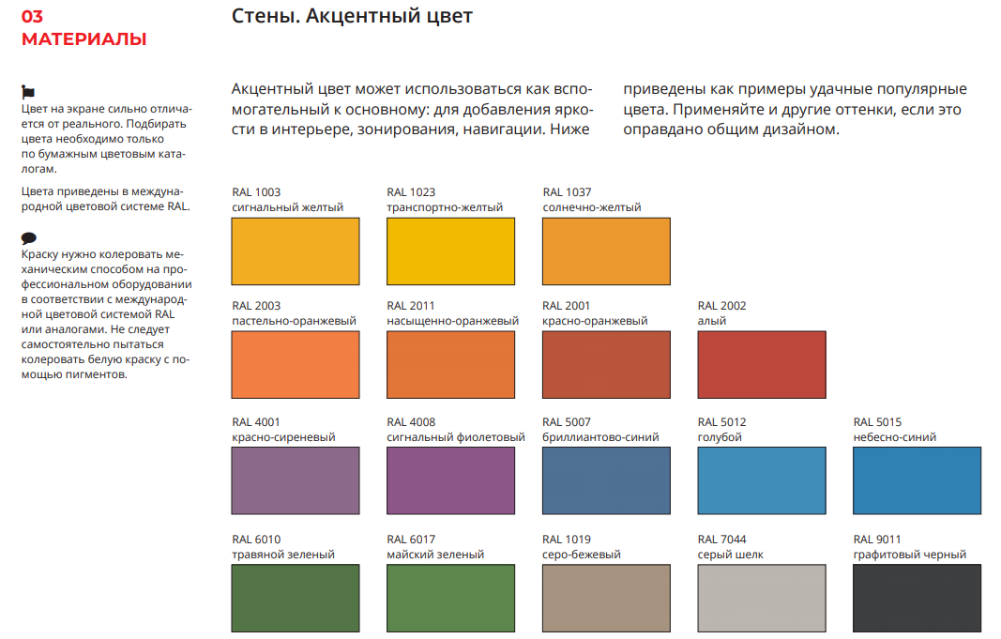

Slide 28
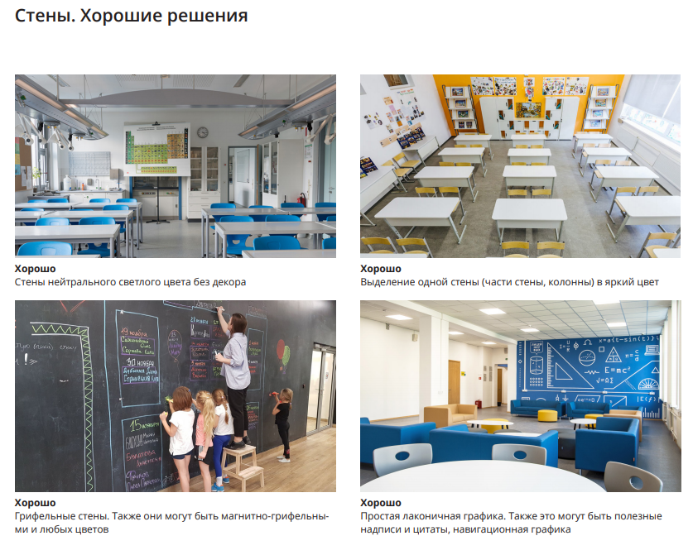

Slide 29
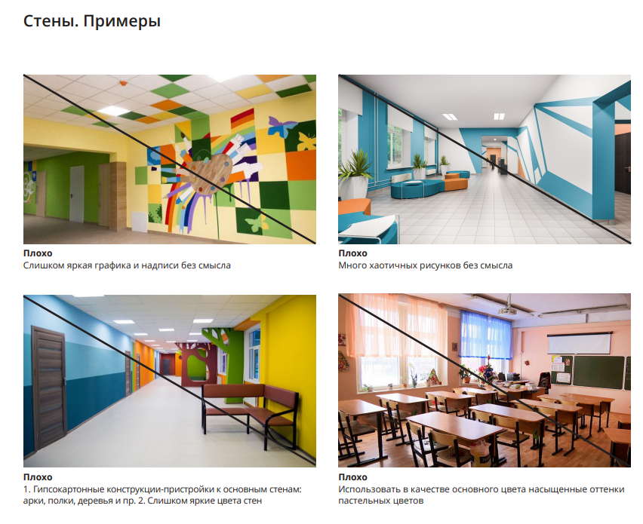

Slide 30
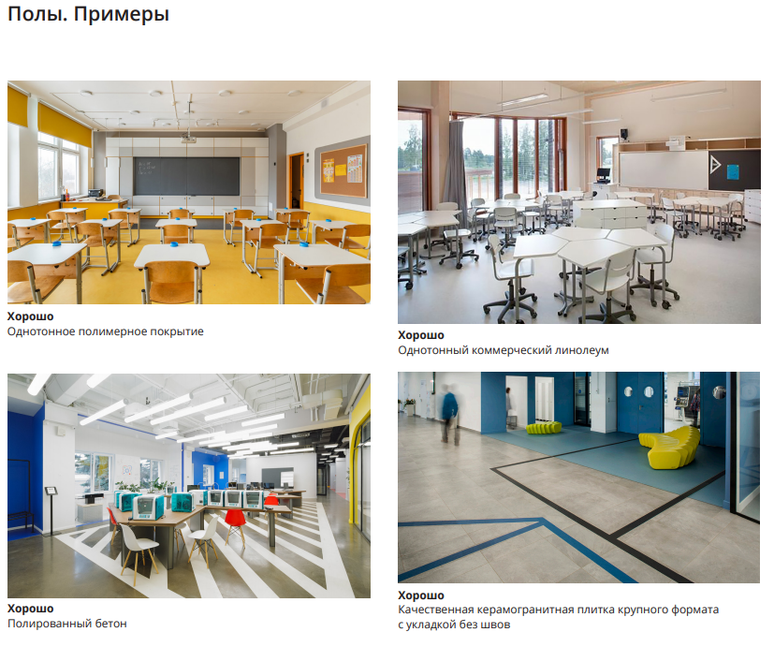

Slide 31
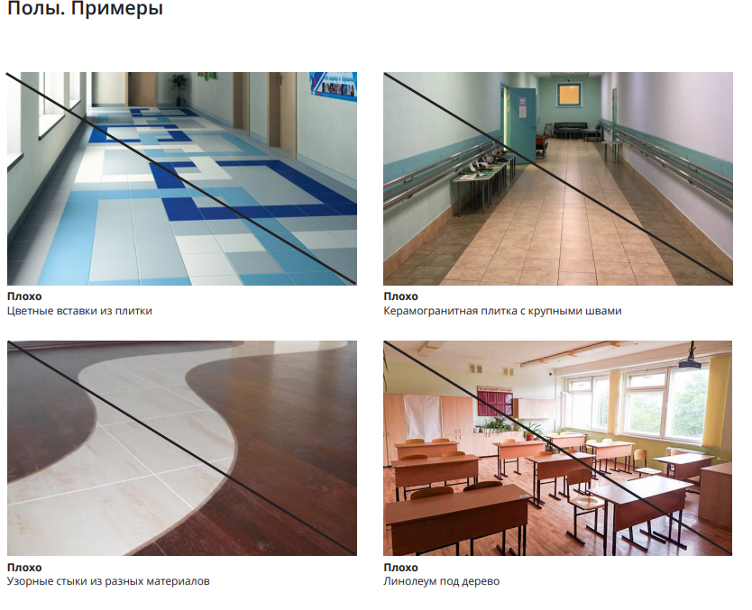

Slide 32
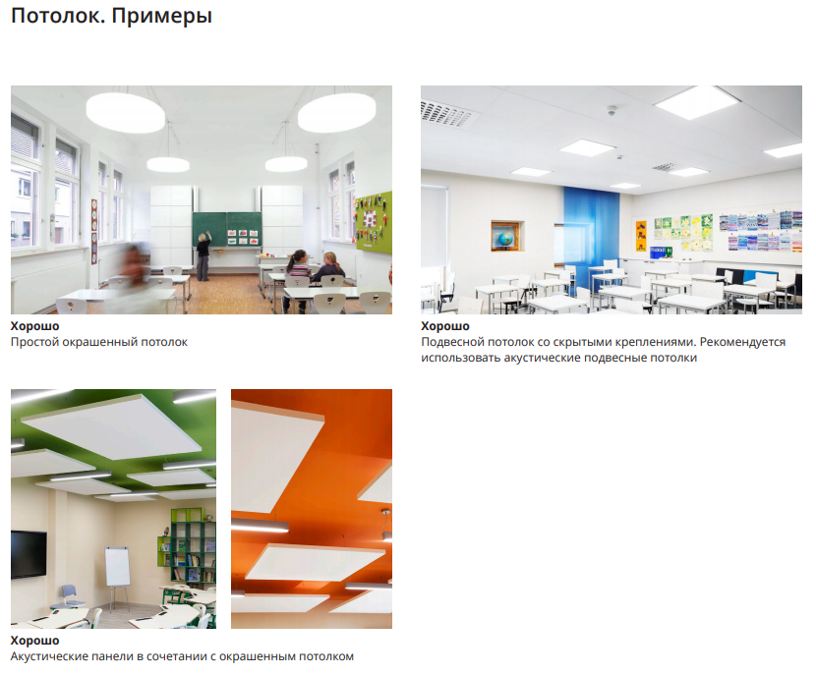

Slide 33
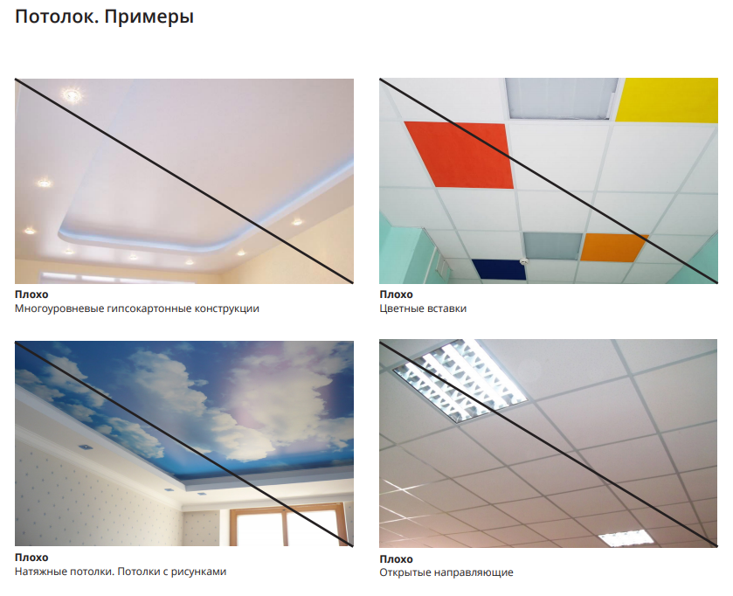

Slide 34
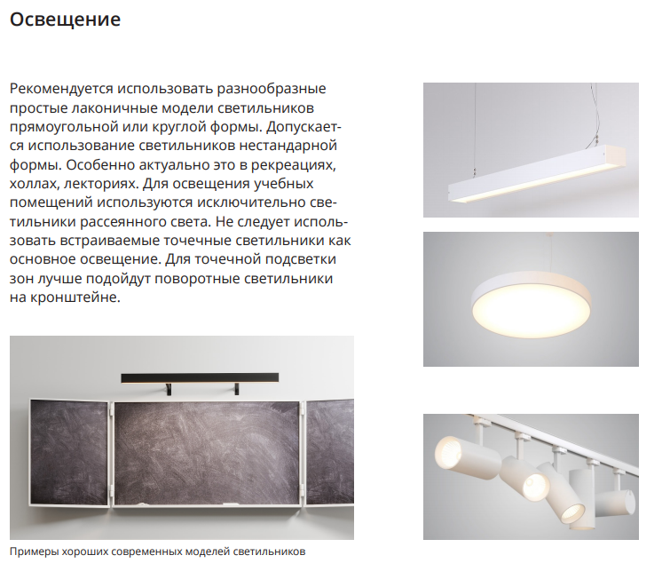

Slide 35
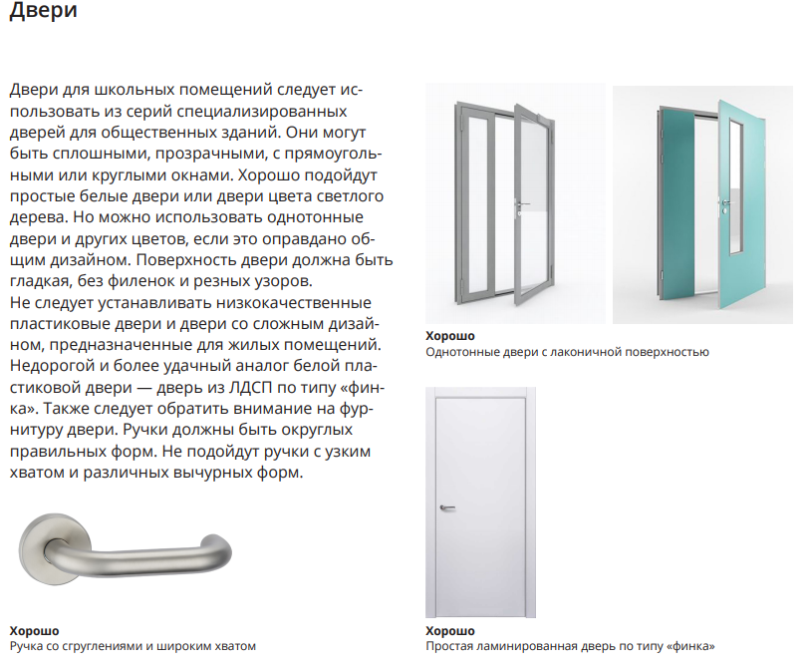

Slide 36
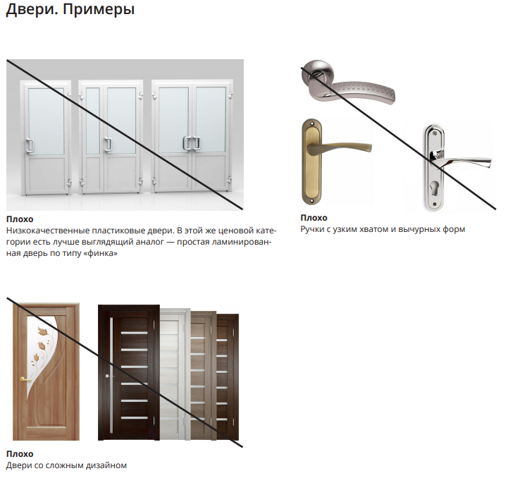

Slide 37
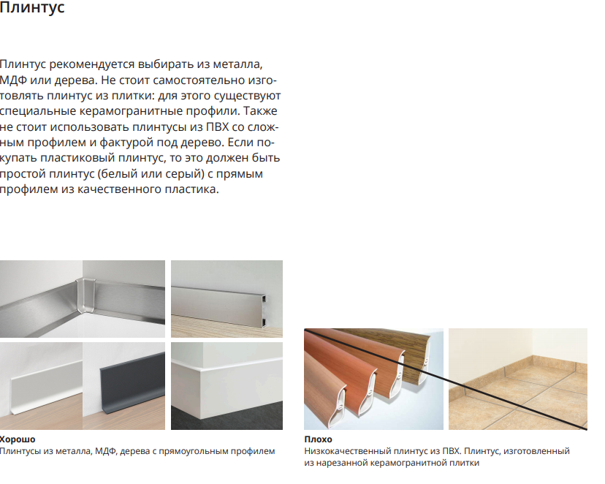

Slide 38
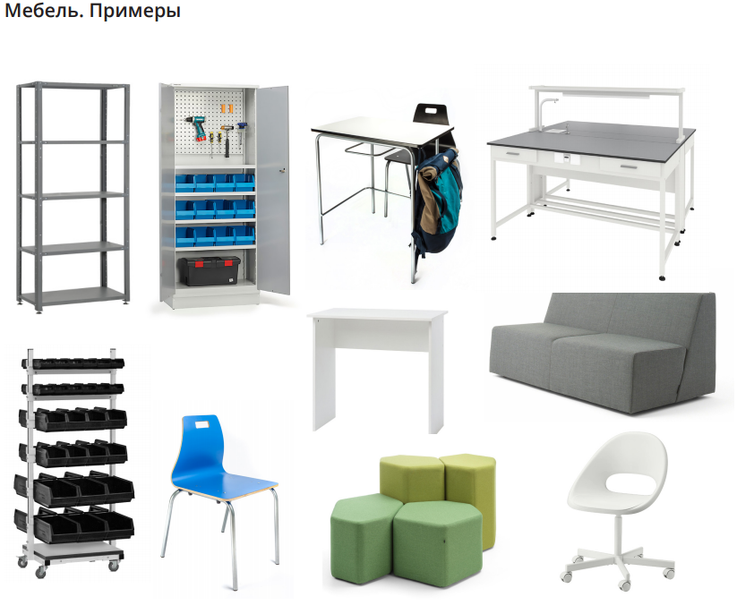

Slide 39
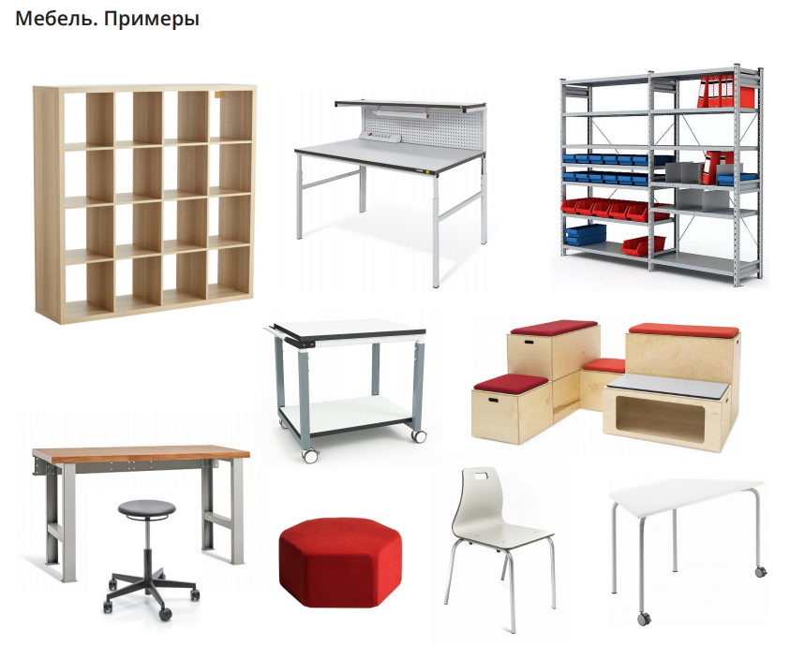

Slide 40
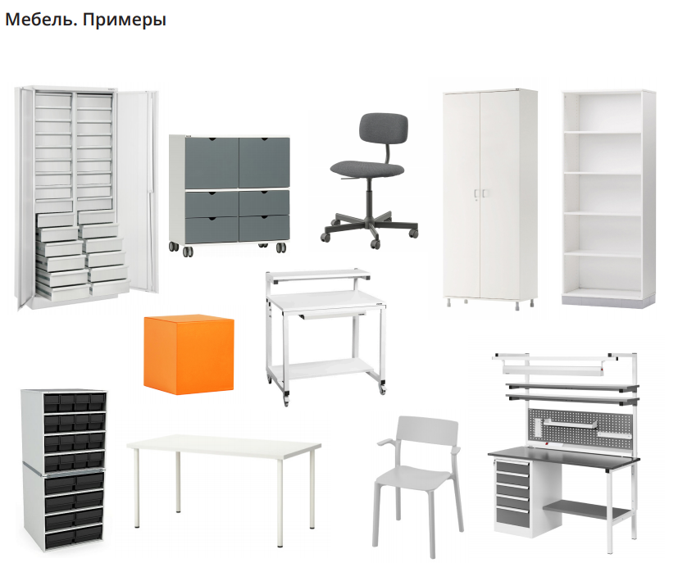

Slide 41
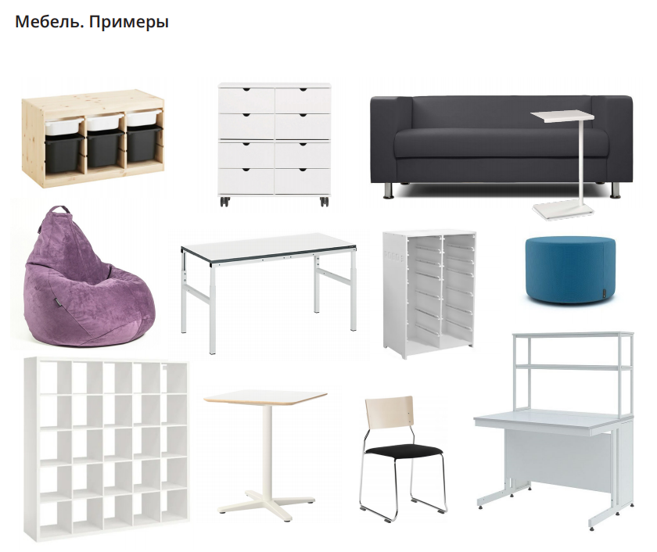

Slide 42
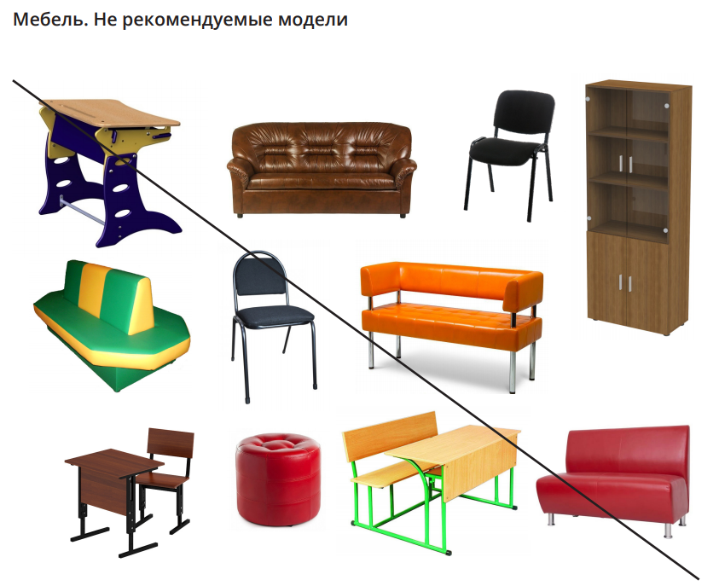

Slide 43
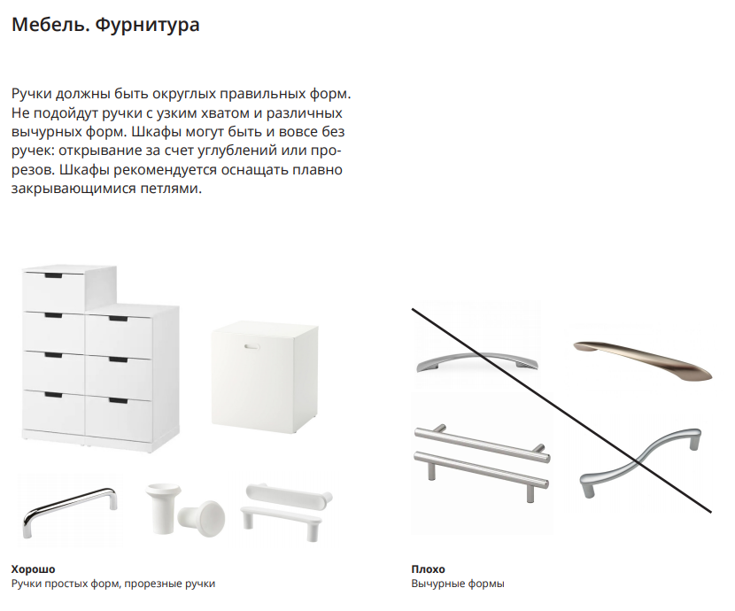

Slide 44
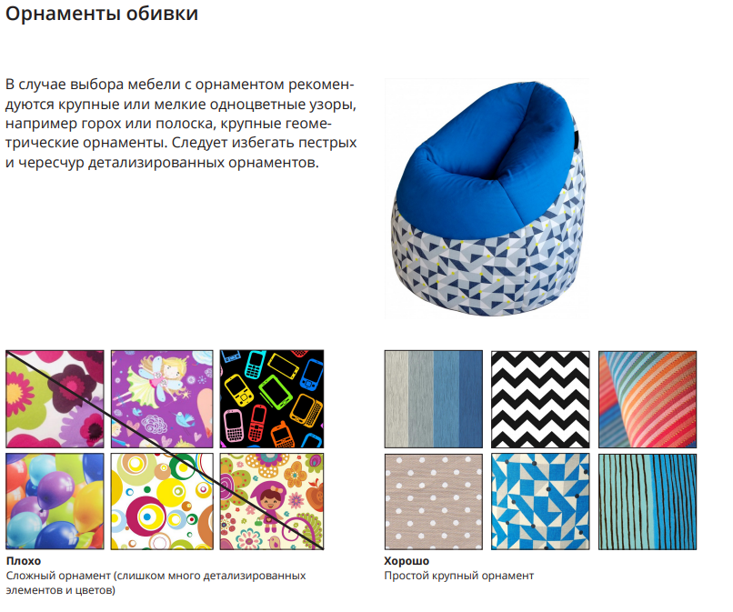

Slide 45
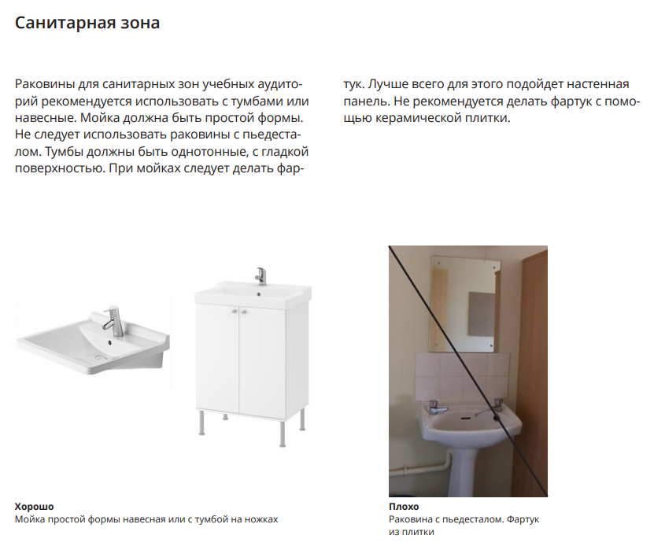

Slide 46
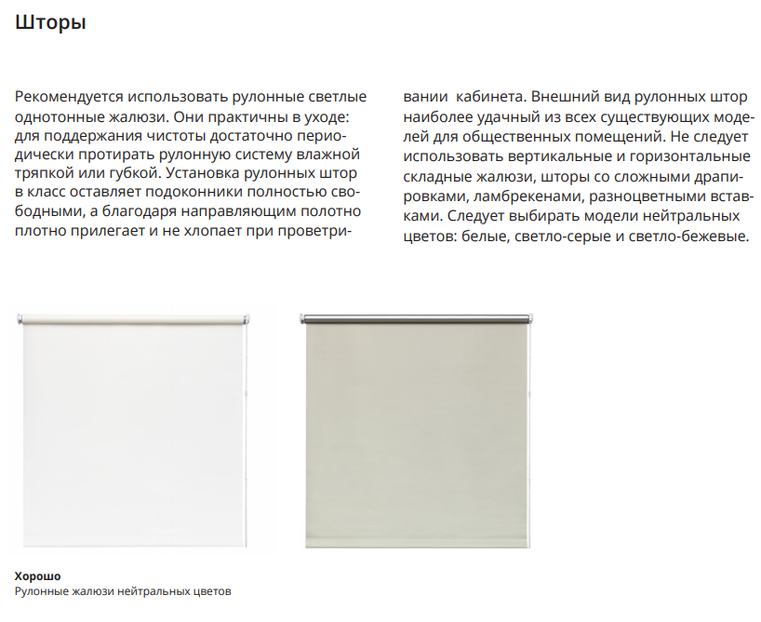

Slide 47
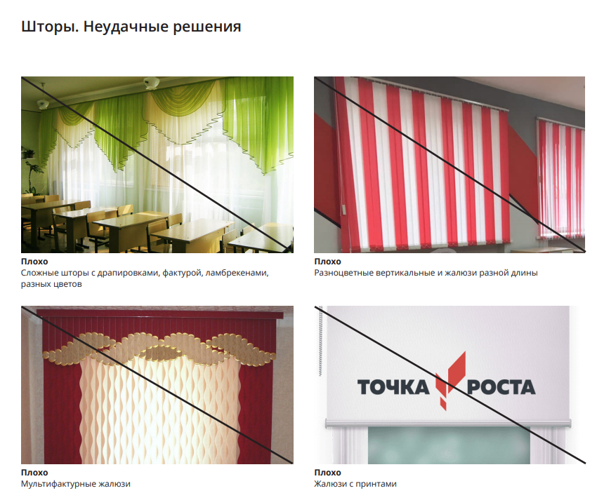

Slide 48
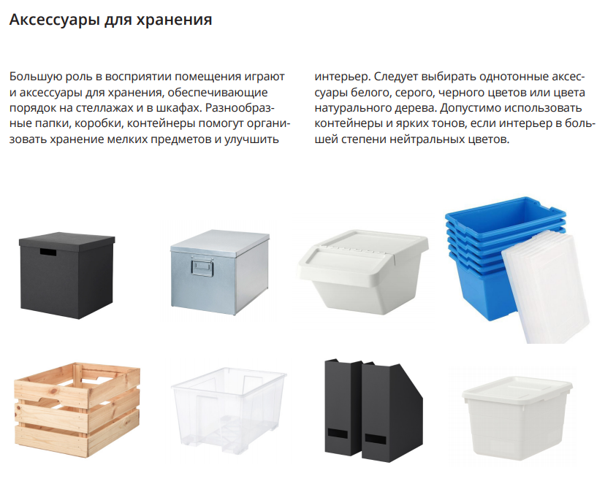

Slide 49
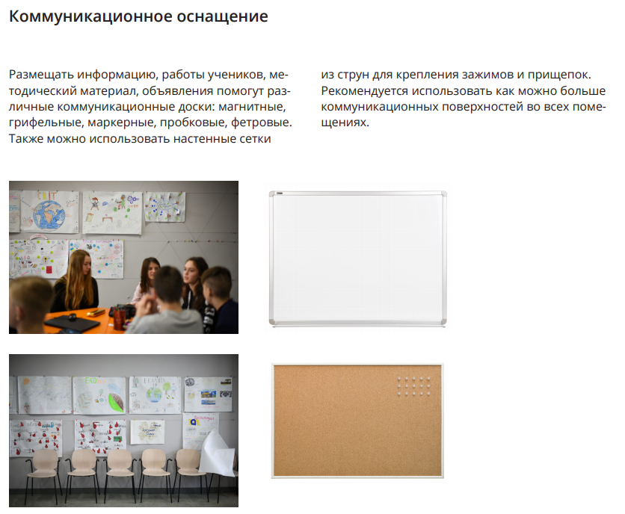

Slide 50
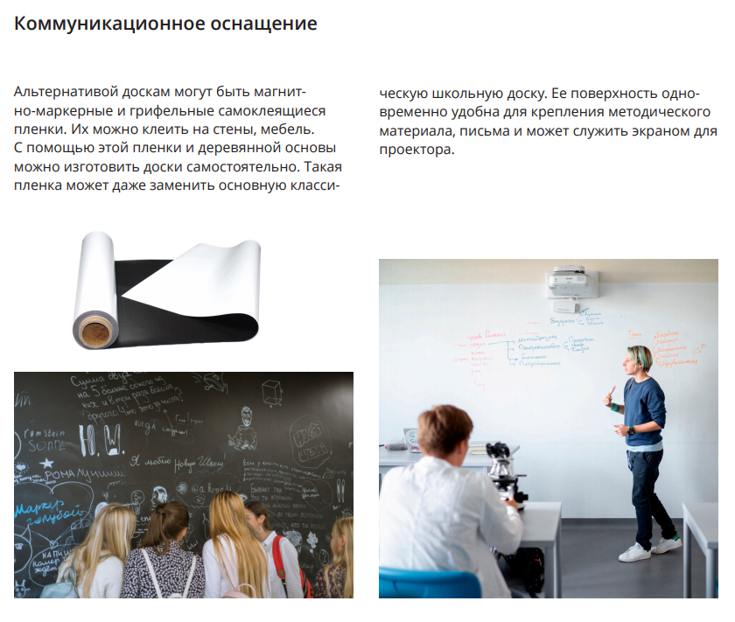

Slide 51
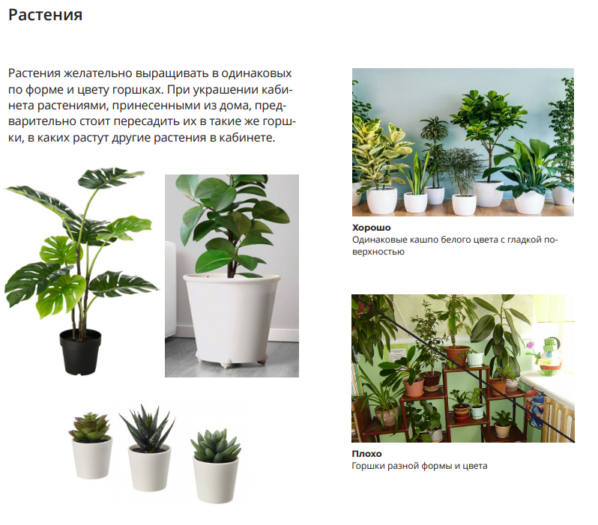

Slide 52
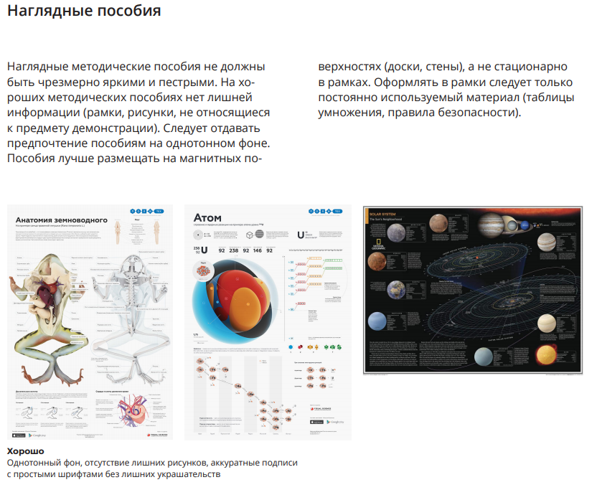

Slide 53
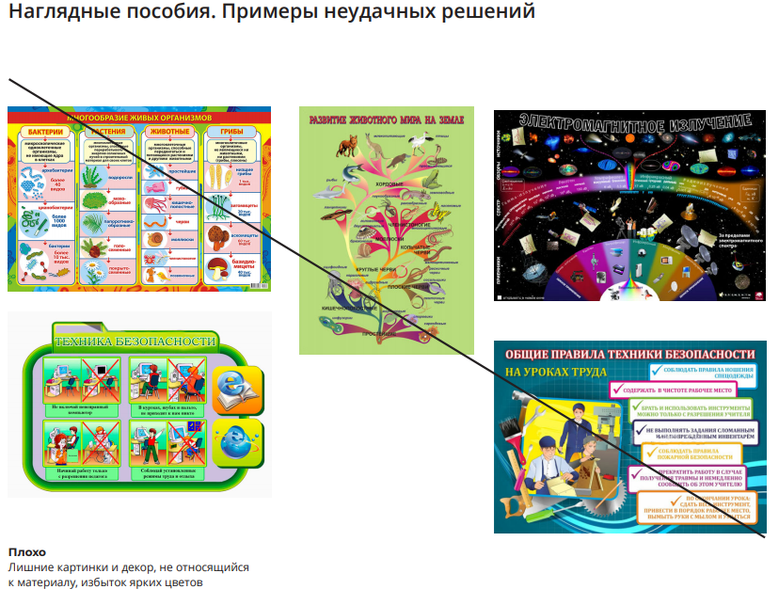

Slide 54
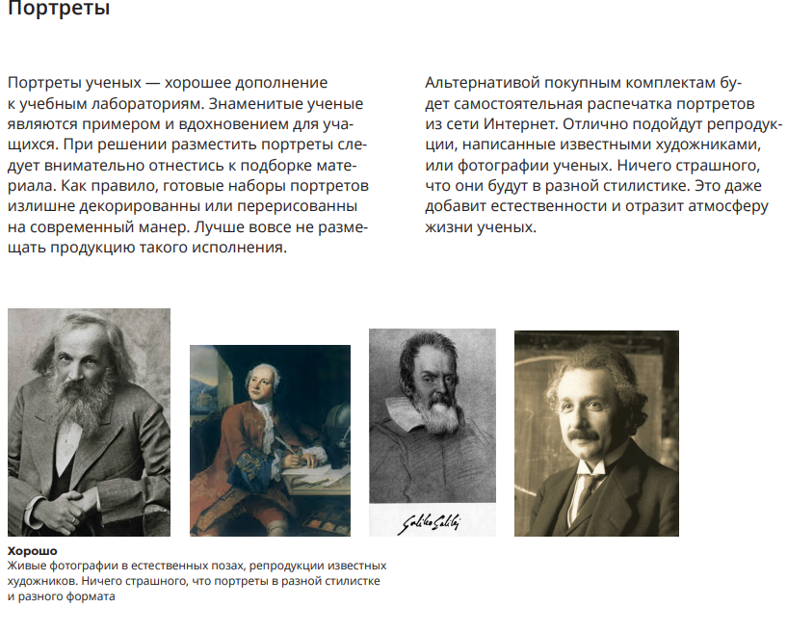

Slide 55


Slide 56


Slide 57


Slide 58


Slide 59


Slide 60


Slide 61


Slide 62


Slide 63


Slide 64


Slide 65


Slide 66


Slide 67



Slide 68


Slide 69


Slide 70


Slide 71


Slide 72


Slide 73









Ресурсы федерального оператора сети
Центров «Точка роста»:
Репозиторий методических материалов:
web.roskvantorium.ru
www.elducation.ru
Контакты:
Сайт
Почта
Телефон
https://eit.edu.ru/
npo@apkpro.ru
+ 7 (495) 231-19-16
Каналы
коммуникаций:

Slide 74







Ресурсы федеральных центров:
ФГБУК «Всероссийский центр развития художественного творчества и гуманитарных технологий»
http://vcht.center/
Корпоративный университет Российского движения школьников
https://rdsh.education/

Slide 75







Каналы коммуникаций:
vk.com/club196554063
instagram.com/tochka_rosta_official?igshid=1bwnj7o12w292
Руководители
https://t.me/joinchat/J0_WEBYIj7jxUL7G1s6Iug
Информатика
https://t.me/joinchat/FwMR1hUstUUnjeTn9NZMyA
ОБЖ
https://t.me/joinchat/J0_WEBSoW-UapV2Q5e9PCA
Технология
https://t.me/joinchat/J0_WEEV-QNZIzKQ4z5ZH7A

Slide 76




Каналы коммуникаций:
Физика
https://t.me/joinchat/G57p7TdZ3SJFPzWs
Биология
https://t.me/joinchat/FiqY06ndEOmBWRZs
Химия
https://t.me/joinchat/Hb2Nr3KnebUf2mgj
Шахматы
https://t.me/joinchat/A6oLnBN908nXGPMOH8RB1Q

